Slide 1
Rodinné podnikání – příklady předání rodinných podniků
Ing. Veronika Volfová

Slide 2
Sourozenecké předání ve firmě EMCO
Stát: Česká Republika
Velikost firmy: počet zaměstnanců: > 250
        : obrat: > 50 mil. Eur
Druh předání: rodinné předání
Předání z 1. na 2. generaci
Průmysl: ubytovací a stravovací služby
Dotazován: 1. generace Zdeněk Jahoda

Slide 3
Historie firmy
Vznik 1990, dovoz kvalitních potravin - cereálií z Německa.
V roce 1994 zahájil zakladatel Z. Jahoda prodej snídaňových müsli pod svým názvem.
V roce 1998 se rozhodl vyrábět vlastní cereálie.
Společnost se od té doby rozšiřuje a nyní exportuje cereálie, ovesné kaše, sušenky atd. do 40 různých zemí.
EMCO má v současné době 2 divize, jednu pro výrobu a druhou pro distribuci

Slide 4
Rodinné složení
3 děti
Žádné z dětí nebylo úmyslně tlačeno do společnosti.
Lucie a Martin rozhodli studovat Vysokou školu ekonomickou a projevili zájem o rodinný podnik.
Obě děti ovšem několik let pracovaly pro konkurenční společnosti, aby získali zkušenosti a znalosti jinde.

Slide 5
Vývoj nástupnictví
Lucie se postupně připojila k EMCO, ale později se vdala do zahraničí a v současnosti se nepodílí na každodenním chodu společnosti.
Po odchodu Lucie byl Martin požádán, aby se k rodinnému podniku připojil – po roce rozmýšlení do společnosti EMCO nastoupil na speciální pozici vytvořenou právě pro něj, tak, aby propojil exportní a marketingové oddělení a naučil se, jak obě oddělení fungují.
Aby mohl firmu jednoho dne převzít, byl v rámci školení také dva roky na pozici ředitele marketingového oddělení a jeden rok v oddělení exportu.

Slide 6
Předání nástupnictví
Zdeněk Jahoda vidí nástupnictví managementu a nástupnictví vlastnictví jako „dvě strany jedné mince“ - o předání řízení nelze uvažovat, aniž bychom uvažovali také o předání vlastnictví.
V rámci příprav Zdeněk diskutoval s dalšími rodinnými podnikateli jejich zkušenostech z předání, a přečetl si odbornou knihu o rodinném nástupnictví.
Původně Zdeněk uvažoval o předání 1/3 akcií společnosti každému dítěti, aby zajistil, že dva sourozenci mohou přehlasovat třetího, pokud dojde k rozporu názorů. Později si uvědomil, že toto řešení není pro jeho společnost vhodné, a rozhodl se jmenovat jednoho nástupce, který bude mít většinu akcií, ale bude mít také odpovědnost za celou společnost.

Slide 7
Předání nástupnictví
Na začátku roku 2020 byl proces nástupnictví ukončen. V tomto roce EMCO také oslavilo 30 let své existence, Zdeněk oslavil své 65. narozeniny a Martin své 40. narozeniny.
Zdeněk zároveň předal svému synovi nejen vedení, ale také 52 % akcií společnosti. Vysvětluje: „Je důležité, aby nástupce věděl, že společnost je jeho a že nikdo jiný nemůže společnost zrušit nebo s ní udělat něco neočekávaného.“
Lucie získala 24 % akcií a posledních 24 %, které nyní vlastní Zdeněk, čeká na nejmladší dceru, která zatím ještě studuje. Její zapojení do společnosti bude pouze jejím rozhodnutím.

Slide 8
Aktuální stav
Jednou za 3 měsíce se schází správní rada, která zahrnuje starší děti a další akcionáře a manažery.
Otázkou diskuze je nyní budoucí zapojení dalších generací. Zdeněk má již šest vnoučat a očekává se, že budoucí nástupnictví bude mít složitější průběh.
Zdeněk nyní pracuje jako jednatel a konzultant svého syna ve finančních záležitostech a dalších případných nepříjemných otázkách.
Martin, který je generálním i výkonným ředitelem, nyní zaměřuje portfolio společnosti na zdravější směr svých produktů bez přidaných cukrů a pokračuje v rozšiřování exportu.

Slide 9
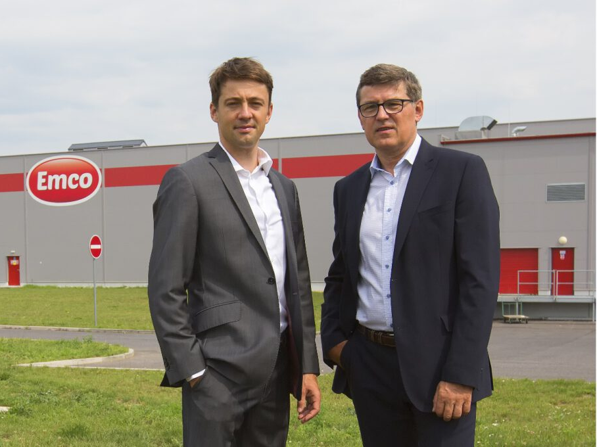

Slide 10
Neplánované předání rodinné firmy Venta Pinto
Stát: Španělsko
Velikost firmy: počet zaměstnanců: <50
        : obrat: > 2 mil. Eur
Druh předání: rodinné předání
Předání ze 3. na 4. generaci
Průmysl: ubytovací a stravovací služby
Dotazována: 4. generace Cristina Pintu

Slide 11
Historie
Společnost měla poměrně skromné začátky, začínala jako malý silniční kiosek a čerpací stanice na dopravní tepně spojující několik pobřežních měst v provincii Cádiz.
Původní zakladatel předal podnik svému synovi Antoniovi, který z něj udělal malou „ventu“ – místní venkovskou restauraci a obchod v Andalusii, která se proslavila díky svým originálním způsobům nabídky tradiční „lomo y manteca“ – starodávného pokrmu s původem na jihu Španělska.

Slide 12
Předání nástupnictví
Když Cristinin pradědeček (zakladatel) předal obchod svému synovi, jejímu otci, neexistoval žádný zavedený protokol o nástupnictví.
Cristina je první ženou v historii společnosti Venta Pinto, která převzala vedoucí roli, když její otec náhle zemřel ve věku 73 let na infarkt.
Firmu převzala Cristina z důvodu, že ostatní možní nástupci pracující ve firmě (2 ze 3 tet) nechtěli zastávat manažerské pozice.

Slide 13
Předání nástupnictví
Rodina byla zdrcená, otec byl v té době hlavním pojivem celé rodiny.
Předávací období bylo velice obtížné z osobních důvodů a zármutku rodiny.
Z hlediska komunikace nebyly v rodině žádné problémy. Rodina předpokládala, že je nejpřirozenějším rozhodnutím předat rodinný podnik Cristině, neboť v podniku pracovala celá léta a byla tak nejkompetentnější osobou pro zvládnutí jejího chodu.

Slide 14
Další vývoj podniku
Před rokem 2005 byla společnost vedena jako akciová společnost pod jménem Cristininého otce a v roce 2005 byla převedena na společnost s ručením omezeným.
V tuto chvíli společnost Venta Pinto vlastní tři partneři (Cristina a její tety), přičemž výkonnou roli má Cristina.
Jedinou externí pomocí, kterou měli během přechodného období, byl najatý účetní, který se zabýval otázkou dědické daně.

Slide 15
Další vývoj podniku
Společnost si prošla nástupnickým procesem čtyřikrát a vše proběhlo přirozeně, dědický protokol tak nebyl potřeba.
Cristina přesto dodává, že rodina bude muset přijít na to, jak nastavit postupy nástupnictví, jelikož předání na 5. generaci bude složitější proces, protože existuje více potomků, kteří by se o řízení společnosti mohli ucházet.
Cristina podotýká, že je pro ně v tuto chvíli obtížné přijmout rozhodnutí o zavedení dědického protokolu, protože není jasné, zda příští generace bude mít o práci v rodinném podniku zájem a jak bude vypadat situace za 20 let.

Slide 16
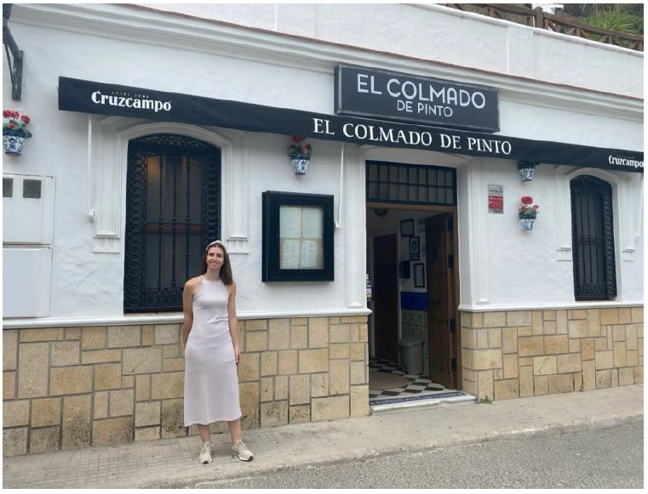

Slide 17
Odchod rodiny z rodinné firmy
Stát: Dánsko
Velikost firmy: počet zaměstnanců: < 250
        : obrat: > 10 mil. Eur
Druh předání: odchod
Předání z 1. na 2. generaci
Průmysl: výroba
Dotazován: anonymní

Slide 18
Historie
Generální ředitel dánské strojírenské společnosti koupil firmu v roce 1990 poté, co v ní od roku 1965 pracoval.
Jeho čtyři děti měly během školních prázdnin ve společnosti letní brigády a vytvářely si k podniku emocionální vztah – jejich otec chtěl, aby se po studiu ve společnosti aktivně podíleli.
V roce 2003 převedl otec akcie společnosti na své čtyři děti, každý z nich dostal 15 %.

Slide 19
Historie
Podmínkou bylo, že převod akcií musel být zahrnut do předmanželské smlouvy každého dítěte, což vyvolalo konflikt s partnery jeho dětí.
Jako potenciální nástupce byl vybrán nejstarší syn, který převzal funkci generálního ředitele v roce 2007, kdy se otec stal předsedou představenstva.
Nejstarší syn tak převzal velkou společnost se slušným obratem.

Slide 20
Společnost v rukou nástupce
Vytipoval příležitosti růstu ve východní a střední Evropě a přijal několik riskantních obchodních rozhodnutí, aby mohl růst mezinárodně.
Rovněž identifikoval potenciální zlepšení v rámci dodavatelského řetězce, mimo jiné za účelem nahrazení různých komponentů.
Jedna ze sester byla během této doby odpovědná za prodej jedné ze zahraničních kanceláří a začala si stále častěji všímat problémů v kvalitě jejich výrobků.

Slide 21
Problémy v podniku
Kvůli problémům s kvalitou a konfliktům mezi sourozenci, otec v roce 2011 svého syna, generálního ředitele, propustil.
Zbytek rodiny a manažerského týmu si uvědomil, že společnost byla v horší kondici, než jak tvrdil sesazený syn, a společnost byla blízko bankrotu.
Podnikání bylo řízeno nezodpovědně a komunikace mezi sourozenci byla špatná.

Slide 22
Problémy v podniku
Špatné vztahy v rodině vytvářely obrovské napětí, a když banka zastavila jejich akcie, myšlenka prodeje společnosti se zdála lákavou.
Rodina se začala snažit, aby se společnost dostala do lepší kondice pro prodej.
I když to bylo náročné, podařilo se jim obrátit výsledky z negativních čísel na pozitivní a zároveň dokázali splácet mezipodnikové půjčky z provozní společnosti jejich realitní firmy.

Slide 23
Podnik v rukou nového vlastníka
V roce 2018 byl zahájen náročný proces nápravy a společnost byla prodána jednomu z jejich konkurentů.
Noví vlastníci si ponechali jméno, vedoucí tým i zaměstnance.
Bývalý majitel měl pocit, že pro svou společnost našel vhodný nový domov a s cenou byl spokojený.

Slide 24
Zdroje:
Rodinná firma. (2024). Mezinárodní projekt SUFABU – Případové studie – poučte se příběhy rodinných firem z celé Evropy. Zdroj: https://www.rodinnafirma.net/cz/aktuality/925-mezinarodni-projekt-sufabu-pripadove-studie-poucte-se-pribehy-rodinnych-firem-z-cele-evropy

